Slide 1
Хеш функції.
Доц. каф. ПІ Турута О.П.

Slide 2
Подходы к контролю целостности данных
Выработка MAC – Message Authentification Code – кода аутентификации сообщений.
Выработка MDC – Manipulation Detection Code – кода обнаружения манипуляций (с данными) - Хеш-функция (message digest)
Контрольная сумма

Slide 3
Односторонняя хэш-функция:
(message digest cryptographic checksum )
Вход М некоторой длины; выход – h, фиксированной длины (хэш).
1. h(М) считается легко
2. по h трудно найти М
3. по М трудно найти M′ : h(M) = h( M′ ).
4. Желательно чувствительность к не значительным изменениям
“Трудно” 2^64 ≈ операций или больше.
Три способа разработки:
на основе труднорешаемой мат. задачи;
на основе алгоритмов блочного шифрования;
самостоятельная разработка.

Slide 4
Практическая реализация
MD4
MD5
SHA
128-160 bit результат
Используют, как правило, два входа: исходное сообщение и предыдущий хеш

Slide 5
Secure Hash Algorithm (SHA)
160-bit результат
Если исходный текст <2^64, то формирует 160-bit хеш

Slide 6
Описание алгоритма SHA
Дополнение блоков (padding)
Инициализация 5-ти переменных (MD5-4)
Основной итерационный блок (512 бит)
  Подстановка переменных
  4 раунда по 20 операций (MD5-16). Нелинейные операции, сдвиги и сложения
  Расширение сообщения.
  Сложение результата с промежуточным результатом
Переход к следующему блоку

Slide 7
Этапы алгоритма SHA
1. Дополнение блоков (padding)
В начале, сообщение достраивается до длины, кратной 512 (padding): к сообщению добавляется «1», затем столько нулей, сколько надо до длины, кратной 512 минус 64 бита, затем 64-битное представление длины сообщения до padding’а (алгоритм padding’a такой же, как в MD5)
2. Инициализация 5-ти переменных (MD5-4)
  A=67 45 23 01
  B=EF CD AB 89
  C=98 BA DC FE
  D=10 32 54 76
  E=C3 D2 E1 F0.

Slide 8
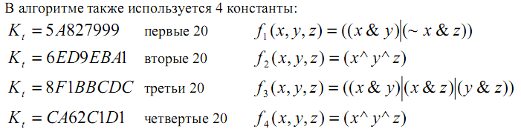
Основной итерационный блок алгоритма SHA
1. Подстановка переменных
AA=A; BB=B; CC=C; DD=D; EE=E;
2. 4 раунда по 20 операций (MD5-16). Нелинейные операции, сдвиги и сложения
Ft(X,Y,Z) = XY or (not X)Z - для первых 20 операций
Ft(X,Y,Z) = X xor Y xor Z - для вторых 20 операций
Ft(X,Y,Z) = XY or XZ or YZ - для третьих 20 операций
Ft(X,Y,Z) = X xor Y xor Z - для четвертых 20 операций

Slide 9
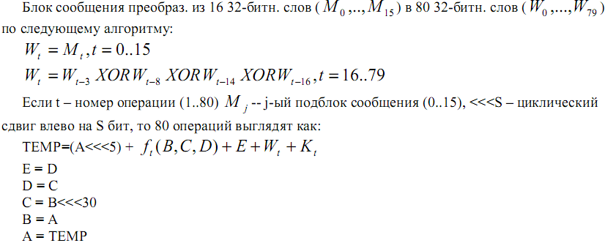
Основной итерационный блок алгоритма SHA
3. Расширение сообщения.
4. Сложение результата с промежуточным результатом
Далее A, B, C, D, E прибавляют к AA, BB, CC, DD, EE и берется следующий блок. Результат– конкатенация AA, BB, CC, DD, EE.

Slide 10
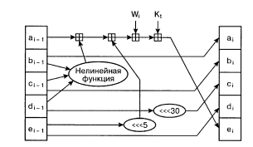
Схема выполнения одной операции SHA

Slide 11
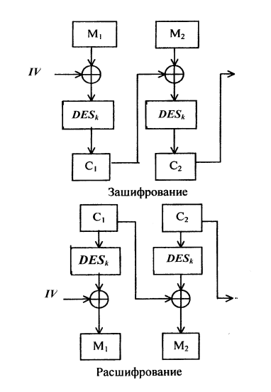
Использование блочных алгоритмов
Использование DES в режиме CBC (Режим сцепления блоков), CFB (Режим обратной связи по шифрограмме) с фиксированным ключом.
Использование одного ключа
Xor криптограммы предыдущего и текста текущего

Slide 12
Метод увеличения хэша
Для получения хэш-значения с большей длиной, чем это позволяет выбранная хэш-функция, был предложен следующий метод:
1) Сгенерировать хэш от сообщения
2) Добавить хэш в конец сообщения (append)
3) Сгенерировать хэш от конкатенации сообщения и хэша
4) Получить длинное хэщ-значение путем конкатенации хэш-значения из пункта 1) и хэш-значения из пункта 3)
5) Повторять шаги (1-3) до получения необходимой длины.
Надежность или ненадежность данного метода не доказаны.

Slide 13
Применение
Контрольная сумма
Проверка целостности сообщения (файла)
Элемент цифровой подписи
(Аутентификация источника данных)
Элемент аутентификации

Slide 14
Криптоанализ
1. «Лобовая атака»
Имея h(M), найти M1, такую что h(M1).
2. «Парадокс дней рождения»
(1) Аня готовит 2 версии контракта – один выгодный для Вани, а другой разоряющий его;
(2) Аня делает несколько малозначительных изменений к каждому документу и считает хэш-значения каждый раз (напр., заменить SPACE на SPACE-BACKSPACE-SPACE, добавить один или два пробела перед переводом строки и т.д. Только путем одного «изменения / оставления как было» на каждой строке Аня может сгенерировать 32^2 документов).
(3) Аня сравнивает набор хэшей для обоих документов, подыскивая одинаковые пары (если х.-ф. = 64 бит, то обычно хватит 32^2 пар). Выбирается та пара, что дает одинаковые хэши.
(4) Аня подсовывает Ване выгодный контракт; Ваня подписывает его хэш.
(5) Аня может теперь доказать, что Ваня подписал невыгодный ему контракт.

Slide 15
Задачи
Реализовать свою хеш-функцию с результатом в 4 бита
Оценить сложность подделки документа word для получения такого дайжест сообщения

Slide 16
Источники
Романец Ю.В., Тимофеев П.А. Шаньгин В.Ф. Защита информации в компьютерных системах и сетях. – 2-е изд. перераб. и доп. – М.: 2001. – 276с.
Венбо Мао. Современная криптография. Теория и практика = Modern Cryptography: Theory and Practice. — М.: Вильямс, 2005. — 768 с.
Шнайер Б. Прикладная криптография. Протоколы, алгоритмы, исходные тексты на языке Си = Applied Cryptography. Protocols, Algorithms and Source Code in C. — М.: Триумф, 2002. — 816 с.
Ян С. Й. Криптоанализ RSA. — М.—Ижевск: НИЦ «Регулярная и хаотическая динамика», Ижевский институт компьютерных исследований, 2011. — 312 с.
http://protect.htmlweb.ru/ecp.htm

